Slide 1
Hibernate

Slide 2
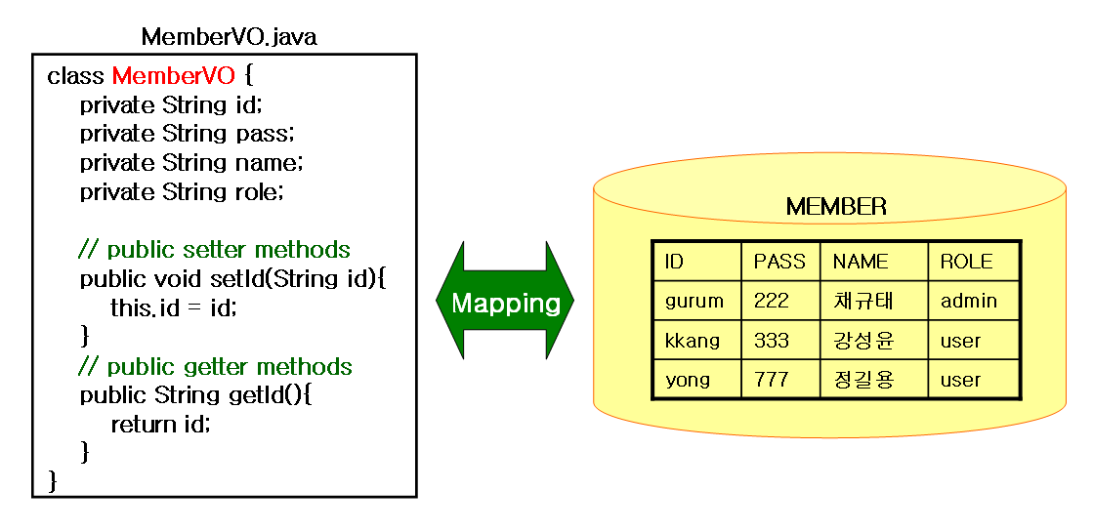
영속성(Persistence)이란?
애플리케이션에서 사용된 데이터는 어딘가에 저장되어야 함.
  데이터베이스와 같은 곳에 저장된 데이터를 영속화된 데이터라 함.
영속성 객체
  DB에 저장된 정보를 특정 객체에 매핑하여 사용함.
  VO 객체
  클래스이름은 DB 테이블명과 유사, 컬럼명과 속성명이 유사
지원하는 방법
  iBatis, Hibernate, JPA 등

Slide 3
ORM(Object Relation Mapping)이란?
객체지향 언어에서 데이터를 저장하는 객체와 RDB의 불일치함.
  테이블의 데이터를 자바객체에 옮겨담거나 사용자가 입력한 자바객체 내의 데이터를 테이블의 Row로 표현될 수 있어야 함.
ORM
  객체와 테이블 사이에 발생하는 불일치성 해결
    객체지향 개념을 관계형 데이터베이스와 접목시키는 방법 제공
    자바객체가 자동으로 테이블의 Row와 매핑되어 있으므로 객체의 속성을 변경하면 Row 정보도 자동으로 수정됨
  DB 연동과 관련된 SQL 명령어를 사용하지 않음.
  특정 DBMS에 독립적인 애플리케이션 개발 가능
  제공되는 기능
    영속클래스 : 영속클래스를 지원해야
    메타데이터 : 개체/RDB 변환이 메타데이터에 의해서 제어되어야
    상속 매핑 : 객체지향의 상속관계를 매핑할 수 있어야
    객체 식별 : 객체의 identity와 테이블의 identity를 식별하고 매핑할 수 있어야
    객체의 생명주기 : 객체(특히 영속객체)의 생명주기 관리 -> DB 연동
    트랜잭션 관리
    캐싱 기능 : 성능 유지를 위한 캐싱 기능
    연관 매핑 : 객체와 테이블 간의 다양한 연관 관계 지원

Slide 4
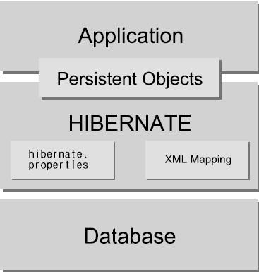
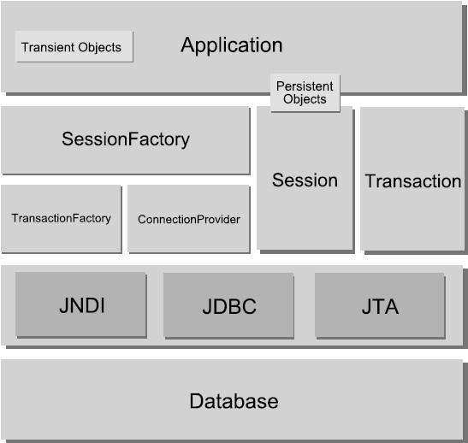
Hibernate란?(1)
hibernate.org 에서 정의하고 구현한 ORM 프레임워크
아키텍처

Slide 5
Hibernate란?(2)
Hibernate를 구성하는 주요 객체
  SessionFactory – SessionFactory는 Session 객체를 생성하는 공장이다. SessionFactory는JNDI, JDBC, JTA와 같은 데이터베이스 처리와 관련된 정보를 사용하여 Session 객체를 생성한다.
  Session – Session 객체는 데이터베이스 Connection과 연결되며, 자바 객체의 영속성을 관리한다.
  Transaction - 기본 JDBC, JTA 또는 CORBA 트랜잭션으로부터 어플리케이션을 추상화 시켜주는 역할을 한다.
  ConnectionProvider - JDBC Connection 들에 대한 공장 역할을 수행한다. 기본 DataSource 혹은 DriverManager에 의한 Connection 획득으로부터 어플리케이션을 추상화 시켜준다.
  TransactionFactory - Transaction 객체에 대한 공장 역할을 한다.

Slide 6
Hibernate Quick Start(1)
이번 과정에서는 연관매핑은 다루지 않음.
단순 CRUD 기능과 Spring 과의 통합에 촛점
전체적인 과정
  테이블의 데이터와 매핑되는 영속 클래스를 작성한다.
  테이블과 영속 클래스를 매핑시킬 매핑파일을 작성한다.
  하이버네이트 설정파일을 작성한다.
  클라이언트 프로그램 작성.

Slide 7
Hibernate Quick Start(2)
영속 클래스 작성
  POJO 형태로 작성
  제약사항
    public class 라야 함
    멤버변수는 private 으로 정의
    기본 생성자가 정의되어야 함.
    public setter/getter가 정의되어야 함.
Board.java
package com.multicampus.biz.board.vo; import java.sql.Date; public class Board { private int seq; private String title; private String writer; private String content; private Date regdate; // public Getter/Setter Methods }

Slide 8
Hibernate Quick Start(3)
영속성 매핑 파일 작성
  영속성 매핑 : 자바객체인 영속 객체와 DB 테이블을 매핑 시키는 것
Board.hbm.xml
<?xml version="1.0"?> <!DOCTYPE hibernate-mapping PUBLIC "-//Hibernate/Hibernate Mapping DTD 3.0//EN" "http://hibernate.sourceforge.net/hibernate-mapping-3.0.dtd"> <hibernate-mapping package="com.multicampus.entity"> <class name="Board" table="BOARD"> <id name="seq" column="SEQ" type="int"> <generator class="sequence"> <param name="sequence">BOARD_SEQ</param> </generator> </id> <property name="title" column="TITLE" type="string"/> <property name="writer" column="WRITER" type="string"/> <property name="content" column="CONTENT" type="string"/> <property name="regdate" column="REGDATE" type="date" generated="always"/> </class> </hibernate-mapping>

Slide 9
Hibernate Quick Start(4)
Hibernate 설정 파일 작성
  hibernate.properties 파일 또는 hibernate.cfg.xml 파일로 작성 가능. 대부분 XML 파일 이용
  기본적으로 classpath 위치에 작성하면 됨.
  루트 엘리먼트는 <hibernate-configuration />
    <session-factory /> 엘리먼트 포함
  <session-factory /> 에 다양한 설정 정보 포함
    DataSource 관련된 정보
    Dialect 속성은 DBMS에 따라 달라지며, 이것에 의해 DBMS에 종속적인 SQL 구문이 생성됨.
    <mapping /> 엘리먼트에 Hibernate mapping 파일이 등록됨

Slide 10
Hibernate Quick Start(5)
  설정 파일 예
hibernate.cfg.xml
<?xml version='1.0' encoding='utf-8'?> <!DOCTYPE hibernate-configuration PUBLIC "-//Hibernate/Hibernate Configuration DTD 3.0//EN" "http://hibernate.sourceforge.net/hibernate-configuration-3.0.dtd"> <hibernate-configuration> <session-factory> <property name="hibernate.connection.driver_class" value="oracle.jdbc.driver.OracleDriver"/> <property name="hibernate.connection.url" value="jdbc:oracle:thin:@localhost:1521:xe"/> <property name="hibernate.connection.username" value="hr"/> <property name="hibernate.connection.password" value="hr"/> <property name="hibernate.connection.pool_size" value="1"/> <property name="hibernate.dialect" value="org.hibernate.dialect.Oracle10gDialect"/> <property name="hibernate.current_session_context_class" value="thread"/> <property name="hibernate.cache.provider_class" value="org.hibernate.cache.NoCacheProvider"/> <property name="hibernate.show_sql" value="true"/> <property name="hibernate.hbm2ddl.auto" value="update"/> <mapping resource="com/multicampus/entity/mapping/Board.hbm.xml" /> </session-factory> </hibernate-configuration>

Slide 11
Hibernate Quick Start(6)
클라이언트 프로그램 작성
  Hibernate에서 제공하는 SessionFactory 또는 Session 객체를 획득하여 작업함.
  Transaction 객체에 의한 여러가지 작업 수행
  Util 클래스
    위의 두가지 작업을 위한 반복적인 코드를 Factory 형태로 제공
HibernateUtil.java
import org.hibernate.Session; import org.hibernate.SessionFactory; import org.hibernate.Transaction; import org.hibernate.cfg.Configuration; public class HibernateUtil { private static final SessionFactory sessionFactory; static { try { sessionFactory = new Configuration().configure().buildSessionFactory(); } catch (Throwable ex) { throw new ExceptionInInitializerError(ex); } } (다음으로 이어짐)

Slide 12
Hibernate Quick Start(6)
클라이언트 프로그램 작성 - 이어서
HibernateUtil.java
public static SessionFactory getSessionFactory() { return sessionFactory; } public static Session getCurrentSession() { return sessionFactory.getCurrentSession(); } public static void closeSession() { sessionFactory.getCurrentSession().close(); } public static Transaction beginTransaction() { return sessionFactory.getCurrentSession().beginTransaction(); } public static void commitTransaction() { sessionFactory.getCurrentSession().getTransaction().commit(); } public static void rollbackTransaction() { if (sessionFactory.getCurrentSession().isOpen()) { Transaction tx = essionFactory.getCurrentSession().getTransaction(); if (tx != null && tx.isActive()) { tx.rollback(); } } } }

Slide 13
Hibernate Quick Start(7)
클라이언트 프로그램 작성 - 이어서
  간단한 콘솔 애플리케이션
BoardTestClient.java
public class BoardTestClient { public static void main(String[] args) { try{ HibernateUtil.beginTransaction(); Session session = HibernateUtil.getCurrentSession(); Board board = new Board(); board.setTitle("title1"); board.setWriter("writer1"); board.setContent("content1"); Integer seq = (Integer)session.save(board); System.out.println(seq + " 번 게시물 저장 성공!!!"); board.setWriter("gurum"); getBoardList(session); HibernateUtil.commitTransaction(); }catch(Exception e){ HibernateUtil.rollbackTransaction(); }finally{ HibernateUtil.closeSession(); } }

Slide 14
Hibernate Quick Start(8)
  간단한 콘솔 애플리케이션 - 이어서
BoardTestClient.java
public static void getBoardList(Session session){ List<Board> boardList = session.createQuery("from Board").list(); for (Board board : boardList) { System.out.println(board.toString()); } } }

Slide 15
Hibernate 설정(1)
설정 방법
  XML 파일 이용하기
    코드 실행을 위해 hibernate.cfg.xml 파일에 설정 정보가 작성되어 있어야 함.
    설정 파일의 경로가 다르다면 아래의 코드 사용
  소스에서 명시하기
    Configuration 클래스의 메서드 사용. addResource(), setProperty()
    addResource() : 매핑 XML 설정 파일 지정
    setProperty() : 각종 설정 정보 지정. ex) dialect, data source 등
sessionFactory = new Configuration().configure().buildSessionFactory();
sessionFactory = new Configuration().configure( "config/hibernate/hibernate.cfg.xml").buildSessionFactory();

Slide 16
Hibernate 설정(2)
DataSource 정의
  SessionFactory → Session → Hibernate 설정 파일에 명시된 대로 Connection 객체 생성됨.
  XML 설정 파일 예
<hibernate-configuration> <session-factory> <property name="connection.driver_class"> oracle.jdbc.driver.OracleDriver </property> <property name="connection.url"> jdbc:oracle:thin:@localhost:1521:xe </property> <property name="connection.username">hr</property> <property name="connection.password">hr</property> <property name="connection.pool_size">1</property> </session-factory> </hibernate-configuration>

Slide 17
Hibernate 설정(3)
SQL Dialect 설정
  DBMS별 정보를 지니고 있는 Dialect를 지정하여 DBMS에 대한 독립성 제공
  DBMS 별 Dialect 클래스
<property name="hibernate.dialect"> org.hibernate.dialect.Oracle10gDialect </property>
DBMS | Dialect 클래스
DB2 | org.hibernate.dialect.DB2Dialect
PostgreSQL | org.hibernate.dialect.PostgreDialect
MySQL | org.hibernate.dialect.MySQLDialect
Oracle 9i/10g | org.hibernate.dialect.Oracle9Dialect
Microsoft SQL Server | org.hibernate.dialect.SQLServerDialect

Slide 18
Hibernate 설정4)
SQL 설정
  SQL 문을 개발자가 작성하지 않고 Hibernate가 자동 생성함.
  자동 생성된 SQL 문을 디버깅용도로 분석하고자 할때 콘솔에 출력되도록 설정해야 함.
속성 | 설명
hibernate.show_sql | Hibernate를 통해 생성된 SQL을 콘솔에 남길 것인지 여부를 정의하는 속성 (true|false)
hibernate.format_sql | hibernate.show_sql=true인 경우 해당 SQL문의 포맷을 정돈하여 콘솔에 남길 것인지 여부를 정의하는 속성 (true|false)
hibernate.use_sql_comments | Hibernate을 통해 생성된 SQL을 콘솔에 남길 때 Comments도 같이 남길 것인지 여부를 정의하는 속성 (true|false)

Slide 19
Object Relation Mapping(1)
XML 설정 매핑
  매핑 파일
    xxx.hbm.xml 형태로 작성
    JDK1.5 이상에서는 매핑파일 대신 Annotation 제공
Board.hbm.xml
<?xml version="1.0"?> <!DOCTYPE hibernate-mapping PUBLIC "-//Hibernate/Hibernate Mapping DTD 3.0//EN" "http://hibernate.sourceforge.net/hibernate-mapping-3.0.dtd"> <hibernate-mapping package="com.multicampus.entity"> <class name="Board" table="BOARD"> <id name="seq" column="SEQ" type="int"> <generator class="sequence"> <param name="sequence">BOARD_SEQ</param> </generator> </id> <property name="title" column="TITLE" type="string"/> <property name="writer" column="WRITER" type="string"/> <property name="content" column="CONTENT" type="string"/> <property name="regdate" column="REGDATE" type="date" generated="always"/> </class> </hibernate-mapping>

Slide 20
Object Relation Mapping(2)
  <hibernate-mapping /> 엘리먼트
    XML 파일의 루트 엘리먼트
속성 | 설명
schema | DB schema를 지정한다.
catalog | DB catalog를 지정한다.
package | 매핑 클래스가 있는 패키지 이름을 지정한다.
default-cascade | cascade 속성에 대한 기본값을 설정한다. (기본 : none)
default-access | 프로퍼티에 접근하는 방법을 결정한다. (기본 : property)
<hibernate-mapping schema="SCHEMA" catalog="CATALOG" package="com.multicampus.biz.vo"> <class name="Board" table="BOARD"> </class> </hibernate-mapping>

Slide 21
Object Relation Mapping(3)
  <class /> 엘리먼트
    영속 클래스와 테이블을 매핑시킬 때 사용하는 엘리먼트
    하나 이상 작성
속성 | 설명
name | 영속 클래스의 이름을 지정한다.
table | 영속 클래스와 매핑되는 테이블 이름을 지정한다.
dynamic-update | true라면 값이 변경된 프로퍼티에 대해서 동적 SQL을 생성한다. (기본값 : false)
dynamic-insert | update시 속성값이 변경된 경우에 한해서만 update 에 포함시킬것인지 결정한다. (기본값 : false)
select-before-update | insert 시 not null 인 속성만 insert 에 포함할 것인지를 결정한다. (기본값 : false)
where | 객체를 검색할 때 조건을 설정한다.
optimistic-lock | 여러 쓰레드에 의해 동시에 객체가 update되는 것을 방지한다.
lazy | 전체적으로 늦은 로딩을 사용할지 여부를 지정한다. (기본값 : true)
<hibernate-mapping package="com.multicampus.biz.vo"> <class name="Board" table="BOARD"> </class> </hibernate-mapping>

Slide 22
Object Relation Mapping(4)
  <id /> 엘리먼트
    영속 클래스의 식별자와 테이블의 기본키를 매핑하는 기능 제공
속성 | 설명
name | 클래스의 식별자로 사용되는 프로퍼티 이름을 지정한다.
type | Hibernate의 데이터 타입을 지정한다. (Java의 데이터 타입 아님)
column | 테이블의 컬럼명을 지정한다. 생략하면 프로퍼티의 이름이 자동으로 컬럼명으로 지정된다.
access | 프로퍼티에 접근하는 방법을 지정한다. 즉 setter/getter 메서드로 접근할 것인지 직접 field에 접근할 것인지에 대한 설정이다. 루트 엘리먼트의 access설정 보다 우선순위가 높다.
<hibernate-mapping package="com.multicampus.biz.vo"> <class name="Board" table="BOARD"> <id name="seq" column="SEQ"> <generator class="native" /> </id> </class> </hibernate-mapping>

Slide 23
Object Relation Mapping(5)
  <generator /> 엘리먼트
    영속 객체들에 대한 유일한 식별자를 생성할 수 있는 기능 제공
    테이블의 Primay Key 값으로 사용됨.
    속성
    generator
속성 | 설명
class | 식별자를 생성하는 클래스를 지정한다.
generator | 설명
increment | Hibernate가 직접 식별자를 생성한다.
indentity | MySQL, DB2, MS SQL, Sysbase, HypersonicSQL의 식별 컬럼을 지원하며 리턴 타입은 정수 타입이다.
sequence | 오라클, DB2, PostGreSQL의 시퀀스를 사용하며 리턴 타입은 정수 타입이다.
hilo | hi/lo 알고리즘을 사용하여 정수 타입의 식별자를 생성한다.
seqhilo | hilo와 동일하지만 시퀀스로부터 hi값을 가져온다.
uuid | 128비트 UUID 알고리즘을 사용하여 문자 타입의 식별자를 생성한다.
guid | MS SQL과 MySQL에서 데이터베이스 생성 GUID 문자열을 사용한다.
native | 데이터베이스에 따라 자동으로 identity, sequence, hilo 중 한가지를 사용한다.
assigned | <generator/> 생략 시 디폴트 값이며 직접 식별키를 입력한다.
foreign | 연관된 클래스의 식별자를 사용한다.

Slide 24
Object Relation Mapping(6)
  <property /> 엘리먼트
    영속 클래스의 식별을 위한 속성 이외에 나머지 속성의 매핑을 수행
속성 | 설명
name | 프로퍼티의 이름을 지정한다.
column | 매핑될 테이블의 컬럼명을 지정한다. 생략할 경우 프로퍼티의 이름과 동일하게 설정한다.
type | Hibernate 의 타입을 지정한다.
update | update 시 SQL에 포함될지 여부를 지정한다. (기본 : true)
insert | insert 시 SQL에 포함될지 여부를 지정한다. (기본 : true)
formula | 컬럼의 값을 계산하여 프로퍼티에 저장하는 SQL 표현식을 지정한다.
access | 프로퍼티에 접근하는 방법을 지정 한다.
lazy | 늦은 로딩을 사용할지의 여부를 설정합니다. (기본 : false)
unique | unique 제약조건을 설정한다. true로 설정하면 property-ref로 참조하는 것을 허용한다. (기본 : false)
not-null | null 가능 여부를 설정한다. true 면 not null 이다. (기본 : false)
generated | 매핑되는 컬럼이 데이터베이스에 의해 변경되는지 여부를 설정한다. 즉 테이블에 insert나 update이후 해당 컬럼의 값을 읽어와서 객체에 반영한다.
length | 데이터의 길이를 지정한다.

Slide 25
Object Relation Mapping(7)
Annotation 설정 매핑
  설정 정보가 많아지고 복잡해지는 경우 많은 시간과 노력 소요
  설정과 관련된 메타데이터를 소스코드와 같이 작성 -> Annotation
    @Entity
    @Id
    @Table
    @Column
    @SequenceGenerator
    @GeneratedValue
    @Transient

Slide 26
Object Relation Mapping(8)
Annotation 설정 매핑 – 이어서
  예제
@Entity @Table(name="E_BOARD", uniqueConstraints={@UniqueConstraint(columnNames={"SEQ", "TITLE"})}) public class Board implements Serializable { @Id @SequenceGenerator(name="boardSequence", sequenceName="BOARD_SEQ", initialValue=1, allocationSize=1) @GeneratedValue(strategy=GenerationType.SEQUENCE, generator="boardSequence") @Column(name="BOARD_SEQ", nullable=false, length=5) private int seq; @Column(name="BOARD_TITLE", nullable=false, length=30) private String title; @Column(name="BOARD_CONTENT", updatable=false) private String content; @Column(name="BOARD_REG_DATE") private Date regDate; }

Slide 27
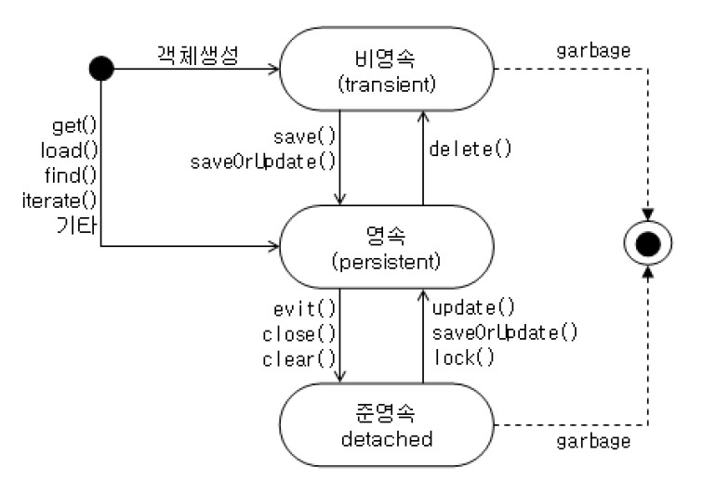
영속 객체 관리(1)
Hibernate에서의 객체들의 상태
  Transient, Persistent, Detached
  Session 인터페이스에서 제공하는 다양한 메서드로 상태 변경 가능

Slide 28
영속 객체 관리(2)
영속 객체 생명 주기 - 이어서
  비영속(Transient) 상태
    new 연산자로 객체를 생성하면 단순한 자바 객체임.
    DB와 매핑되는 영속 객체가 아님.
    매핑되기 위해서는 Persistent 상태로 전이되어야 함.
    영속화
      Session 객체의 save() 메서드에 의해서 영속화
      다른 영속화된 객체로부터 참조되는 경우 영속화
Person person = new Person(); person.setName(""); person.setAddress("서울시 강남구 역삼동"); person.setEmail("gurum@yahoo.com"); person.setAge(20);

Slide 29
영속 객체 관리(3)
영속 객체 생명 주기 - 이어서
  영속(Persistent) 상태
    DB로부터 식별자를 가지면서 테이블의 Row와 매핑되어 있는 객체
    영속 상태
      Session의 save(), saveOrUpdate(), persist() 메서드를 사용하여 저장된 경우
      이미 persistent 상태에 있는 객체에 의해 참조된 경우
      get()이나 load() 메서드등 hibernate 조회 기능의 메서드를 사용하여 생성된 경우
    영속 객체는 트랜잭션이 끝날때까지 DB와 동기화됨.
      트랜잭션이 Commit 될때 메모리의 객체의 상태정보가 SQL 쿼리를 이용해 동기화됨을 의미함.
Person person = new Person(); person.setName(""); person.setAddress("서울시 강남구 역삼동"); person.setEmail("gurum@yahoo.com"); person.setAge(20); Session session = sessionFactory.getCurrentSession(); session.save(person);

Slide 30
영속 객체 관리(4)
영속 객체 생명 주기 - 이어서
  준영속(Detached) 상태
    Session의 close()가 호출되면 Data Source(DB)와의 연관이 사라지며 동기화되어 있지 않은 상태가 됨.
    다른 원격 애플리케이션으로 객체가 직렬화되어 전송되는 경우도 해당
    다시 영속 객체로 전이시키기 위해서 update() 메서드를 사용함.

Slide 31
영속 객체 관리(5)
Hibernate API
Hibernate 객체 | 설명
SessionFactory | SessionFactory는 Session 객체를 생성하는 공장이다. SessionFactory는 JNDI, JDBC, JTA와 같은 데이터베이스 처리와 관련된 정보를 사용하여 Session 객체를 생성한다.
Session | Session 객체는 데이터베이스 Connection과 연결되며, 자바 객체의 영속성을 관리한다.
TransactionFactory | Transaction 객체에 대한 공장 역할을 한다.
Transaction | 기본 JDBC, JTA 또는 CORBA 트랜잭션으로부터 어플리케이션을 추상화 시켜주는 역할을 한다.
ConnectionProvider | JDBC Connection에 대한 공장 역할을 수행한다. 기본 DataSource 혹은 DriverManager에 의한 Connection 획득으로부터 어플리케이션을 추상화 시켜준다.

Slide 32
영속 객체 관리(6)
Session 객체 얻기
  SessionFactory 사용
    SessionFactory를 이용해 현재의 Session을 획득함.
    트랜잭션이 종료되기 전까지는 동일한 Session을 가리킴
private static final SessionFactory sessionFactory; static { String config = "config/hibernate/hibernate.cfg.xml"; try { sessionFactory = new Configuration().configure(config).buildSessionFactory(); } catch (Throwable ex) { throw new ExceptionInInitializerError(ex); } } public static Session getCurrentSession() { return sessionFactory.getCurrentSession(); }

Slide 33
영속 객체 관리(7)
Session API
  ORM 관련 설정 파일만 잘 작성되었다면 대부분의 기능은 Session 인터페이스가 제공해주는 다양한 메서드로 손쉽게 해결 가능
메소드 | 비고
getTransaction() | 현재 Session에 해당하는 Transaction 객체를 리턴한다.
beginTransaction() | Transaction을 시작하면서 Transaction 객체를 리턴한다.
save(Object obj) | 매개변수로 들어온 객체를 영속화 시키고 식별자를 리턴한다.
persist(Object obj) | 매개변수로 들어온 객체를 영속화 시키고 아무것도 리턴하지 않는다.
get(Object obj) | 테이블로부터 데이터를 읽어오며, 호출과 동시에 SELECT가 발생된다. 검색된 결과가 없으면 null이 리턴된다.
load(Object obj) | 테이블로부터 데이터를 읽어오며, 호출과 동시에 SELECT가 실행되지 않는다. 실제 객체의 값이 사용되는 시점에 쿼리가 실행된다. 검색된 결과가 없으면 ObjetNotFoundException이 발생된다.
update(Object obj) | 수정된 데이터를 테이블에 적용시킨다.
merge(Object obj) | Detatched 상태의 객체를 다시 영속화시킨다.
saveOrUpdate(Object obj) | 매개변수에 해당하는 객체가 데이터베이스에 없으면 INSERT, 있으면 UPDATE를 실행한다.
delete(Object obj) | 테이블의 데이터를 삭제한다.

Slide 34
영속 객체 관리(8)
Session API - 이어서
  데이터 조회(단건)
    get() : 호출과 동시에 쿼리 실행, 검색결과가 없으면 null 리턴
    load() : 호출시에 쿼리가 실행되지 않고 객체가 사용되는 시점에 실행. 검색결과가 없으면 Exception 리턴
public static void main(String[] args) throws Exception { HibernateUtil.beginTransaction(); Session session = HibernateUtil.getCurrentSession(); Board board = (Board) session.get(Board.class, 1); if(board == null){ System.out.println("검색 결과가 없습니다."); } else { System.out.println("검색된 글 정보 : " + board.toString()); } HibernateUtil.commitTransaction(); HibernateUtil.closeSession(); }

Slide 35
영속 객체 관리(9)
Session API - 이어서
  데이터 입력
    save() : 데이터를 영속화시키고(저장하고) 식별자를 리턴함.
    persist() : 식별자를 리턴하지 않음.
public static void main(String[] args) throws Exception { HibernateUtil.beginTransaction(); Session session = HibernateUtil.getCurrentSession(); Board board = new Board(); board.setTitle("가입인사"); board.setWriter(""); board.setContent("잘 부탁드립니다."); int boardNum = (Integer)session.save(board); System.out.println(boardNum + " 번 게시물 저장 성공!!!"); HibernateUtil.commitTransaction(); HibernateUtil.closeSession(); }

Slide 36
영속 객체 관리(10)
Session API - 이어서
  데이터 수정
    이미 등록되어 있는 객체를 꺼내서 데이터를 수정하고 update() 메서드를 이용해 수정된 정보를 반영시킴.
    테이블에 존재하지 않는 객체에 대해 update()를 호출하면 Exception
      이런 경우 saveOrUpdate() 메서드 이용
public static void main(String[] args) throws Exception { HibernateUtil.beginTransaction(); Session session = HibernateUtil.getCurrentSession(); Board board = (Board) session.get(Board.class, 1); board.setTitle("수정된 제목"); session.update(board); System.out.println("===> " + (Board) session.get(Board.class, 1)); HibernateUtil.commitTransaction(); HibernateUtil.closeSession(); }

Slide 37
영속 객체 관리(11)
Session API - 이어서
  데이터 삭제
public static void main(String[] args) throws Exception { HibernateUtil.beginTransaction(); Session session = HibernateUtil.getCurrentSession(); Board board = (Board) session.get(Board.class, 1); session.delete(board); HibernateUtil.commitTransaction(); HibernateUtil.closeSession(); }

Slide 38
HQL(Hibernate Query Language)(1)
HQL의 기본 개념
  Hibernate에서 사용하는 SQL? 문법, 형식이 SQL과 유사함.
  검색 대상이 테이블이 아니라 영속 객체임.
    Employee 영속 객체에서 검색함.
SQL 구문 | select e.employee_id, e.first_name, e.age, e.address from employees e where e.deptno = 101;
HQL 구문 | select e.employeeId, e.firstName, e.age, e.address from Employee e where e.deptNo = 101;

Slide 39
HQL(Hibernate Query Language)(2)
HQL 기반의 기본 검색
  select
    기본 쿼리
    전체 경로 or Class Name만
    SQL과 마찬가지로 Alias 사용 가능
Query query = session.createQuery("from Order"); List<Order> orderList = query.list(); for (Order order : orderLIist) { System.out.println("주문 ID : " + order.getId() + ", 주문상태" + order.getStatus()); }
from ecampus.hql.entity.Member 또는 from Member

Slide 40
HQL(Hibernate Query Language)(3)
HQL 기반의 기본 검색 - 이어서
  distinct 사용 가능
  where 절과 파라미터 매핑
    where 절 형식은 SQL과 대부분 동일함.
    파라미터 사용방법도 SQL과 동일함. -> ?
      단 파라미터 인덱스는 0부터 출발
public Collection<Customer> findDistinctCustomerOfAllOrder(){ String hql = "select distinct cust from Customer cust"; Query query = session.createQuery(hql); return query.list(); }
public ArrayList<Cutomer> findByCustomerCity(String cityName){ Query query = session.createQuery("from Customer c where c.name = ?"); query.setParameter(0, cityName); return query.list(); }

Slide 41
HQL(Hibernate Query Language)(4)
HQL 기반의 기본 검색 - 이어서
  where 절과 파라미터 매핑
  검색 결과를 임의의 객체로 리턴하기
    검색 결과를 개발자가 지정하는 임의의 객체로 리턴할 수 있음.
public ArrayList<Cutomer> findByCustomerCity(String cityName){ Query query=session.createQuery("from Customer c where c.cityName=:cityName"); query.setParameter("cityName", "Seoul", Hibernate.STRING); return query.list(); }
public class Result { private String cName; private String eName; //Setter, Getter, Constructor 생략 }
public ArrayList findCustomerInfo(){ Query query=session.createQuery("select new ecampus.hql.entity.Result(c.name as cName, e.name as eName) from Customer c, Employee e"); List list=query.list(); return list; }

Slide 42
HQL(Hibernate Query Language)(5)
HQL 기반의 기본 검색 - 이어서
  검색 결과에 대한 페이징 처리
    일반적인 방법 : 페이징 하기 위한 SQL 쿼리 작성(예: SubQuery)
    간단한 HQL로 해결
select num seq, last_name, first_name, salary from (select rownum num,last_name, first_name, salary from (select * from employees) ) where num >= ? and num <= ?
public Collection<Employee> findAllEmployee(int max, int index){ Query query = session.createQuery("from Employee emp"); query.setMaxResults(max); query.setFirstResult(index); return query.getResultList(); }

Slide 43
HQL(Hibernate Query Language)(6)
HQL 연산자
연산자 | 설명
. | 객체의 변수에 접근 시 이용
+, -, *, / | 산술 연산자
=, <>, <, >, <=, >=, between, not between, like, not like in, not in is null, is not null | 조건 연산자
is empty, is not empty, is member of, not member of | Collection 에 사용되는 연산자, is empty 는 Collection 의 크기가 0 인 경우이며, member of 는 Collection 에 특정 Type 의 원소가 포함되었는지를 판단할 때 사용
not , and, or | 논리 연산자

Slide 44
HQL(Hibernate Query Language)(7)
GROUP BY
  SQL 과 동일한 방법
Having
  SQL 과 유사함.
select cat.color, sum(cat.weight), count(cat) from Cat cat group by cat.color having cat.color in ('white', 'black')
from Customer cust group by cust.id having size(cust.orderlist) > 4

Slide 45
Hibernate와 Spring 연동(1)
Data Source 등록
  Spring JDBC나 iBatis와 동일함.
SessionFactoryBean 등록
  두가지 방법을 제공함.
SessionFactoryBean | 설명
LocalSessionFactoryBean | XML 기반의 매핑 정보를 이용해서 SessionFactory 객체를 생성한다.
AnnotationSessionFactoryBean | XML 기반의 매핑 설정과 Annotation 기반의 매핑 설정을 이용해서 SessionFactory 객체를 생성한다.

Slide 46
Hibernate와 Spring 연동(2)
SessionFactoryBean 등록 - 이어서
  AnnotationSessionFactoryBean
applicationContext.xml
<beans ...> <bean id="sessionFactory" class="org.springframework.orm.hibernate3.annotation.AnnotationSessionFactoryBean"> <property name="dataSource" ref="dataSource" /> <property name="annotatedClasses"> <list> <value>com.multicampus.board.view.entity.board.Board</value> <value>com.multicampus.board.view.entity.user.User</value> </list> </property> </property> <property name="hibernateProperties"> <props> <prop key="hibernate.dialect">org.hibernate.dialect.Oracle10gDialect</prop> <prop key="hibernate.show_sql">true</prop> </props> </property> </bean> </beans>

Slide 47
Hibernate와 Spring 연동(3)
Hibernate Transactio Manager 등록
  JtaTransactionManager로 직접 트랜잭션을 관리하지 않을 거라면 HibernateTransactionManager 클래스를 등록해야 함.
applicationContext.xml
<beans ...> <bean id="transactionManager" class="org.springframework.orm.hibernate3.HibernateTransactionManager" sessionFactory-ref="sessionFactory" /> </beans>

Slide 48
Hibernate와 Spring 연동(4)
HibernateTemplate 등록
  Hibernate 기반 DAO클래스에서 Hibernate를 쉽게 사용할 수 있도록 Spring이 제공하는 클래스
  HibernateTemplate은 sessionFactory 속성을 가지고 있음
    이전에 생성한 SessionFactoryBean을 이곳에 의존성 주입해야 함.
applicationContext.xml
<beans ...> <bean id="hibernateTemplate" class="org.springframework.orm.hibernate3.HibernateTemplate"> <property name="sessionFactory" ref="sessionFactory"/> </bean> </beans>

Slide 49
Hibernate와 Spring 연동(5)
DAO 클래스 작성
  HibernateDaoSupport 클래스를 상속받아 작성함.
  의존성 주입된 hibernateTemplate 객체를 이용하여 처리함.
BoardDAOHibernate.java
import org.springframework.beans.factory.annotation.Autowired; import org.springframework.orm.hibernate3.HibernateTemplate; import org.springframework.orm.hibernate3.support.HibernateDaoSupport; import org.springframework.stereotype.Repository; @Repository public class BoardDAOHibernate extends HibernateDaoSupport implements BoardDAO { @Autowired public BoardDAOHibernate(HibernateTemplate hibernateTemplate){ super.setHibernateTemplate(hibernateTemplate); } public void addBoard(Board board) throws Exception { getHibernateTemplate().save(board); } public ArrayList<Board> getBoardList(Board board) throws Exception { ArrayList<Board> boardList = (ArrayList<Board>)getHibernateTemplate().find("from Board"); return boardList; } }

Slide 50
Hibernate와 Spring 연동(6)
DAO 클래스 작성 - 이어서
  @Repository를 적용하는 Hibernate에서 발생되는 Exception을 Spring이 지원하는 DataAccessException으로 변환할 수 있음.
  이를 위해 PersistenceExceptionTranslationPostProcessor bean을 Spring 설정 파일에 등록해야 함.
applicationContext.xml
<beans ...> <bean class="org.springframework.dao.annotation.PersistenceExcpetionTranslationPostProcessor" /> </beans>

